Slide 1
12. Rovnovážná elektrochemie
Atkins 6.3
Samostudium
6.3.1 a 6.3.2
Přednáška
6.3.3-6.3.5

Slide 2
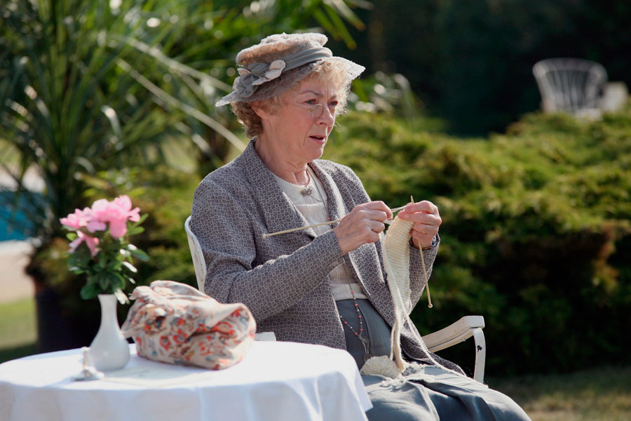
Slečně Marplové každá situace „něco připomněla“,
většina zúčastněných nechápala, proč.
Geraldine McEwan in Agatha Christie's Miss Marple

Slide 3
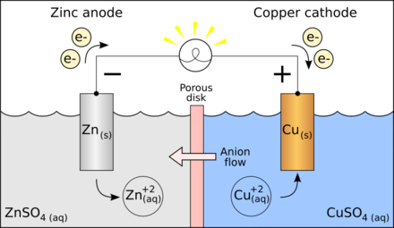
6.3.3.1 Nernstova rovnice
Napětí článku –
jak je definováno & co určuje

Slide 4
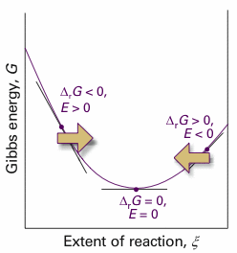


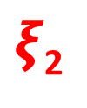
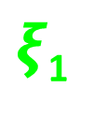
B. Rovnovážné napětí E_{cell}: definice a vztah k ∆_{r}G
Hledám takové vnější napětí,
při zůstává složení $ξ$₂
Hledám takové vnější napětí,
při zůstává složení $ξ$₁
$ξ$₁
$ξ$₂
Odečtu rovnovážné napětí E_{cell},₁
se znaménkem – (až na konstantu)
Odečtu rovnovážné napětí E_{cell,2}
se znaménkem – (až na konstantu)

Slide 5
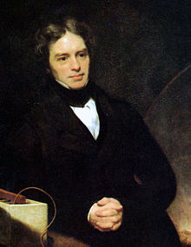
C. Konstanta úměrnosti mezi E_{cell} a ∆_{r}G
an excellent experimentalist
conveyed ideas in simple language
his mathematical abilities were limited to the simplest algebra and trigonometry
Michael Faraday
(1791 –1867)

Slide 6
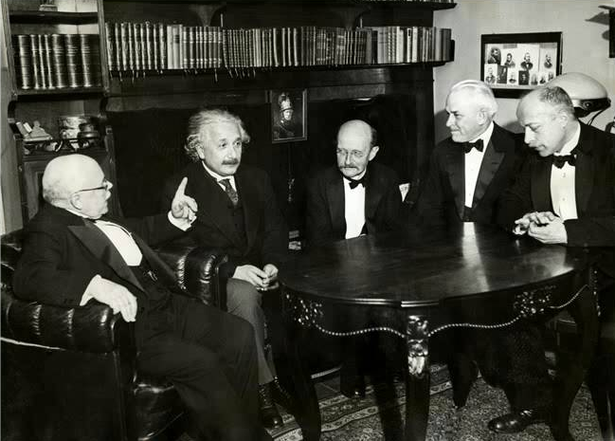
D. E_{cell} vs. Q: Nernstova rovnice

Slide 7
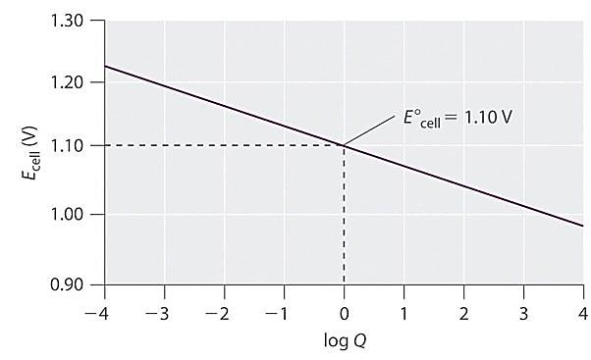
6.3.3.2 Články v rovnováze
Zn(s) → Zn²⁺(aq) + 2e⁻ Cu²⁺(aq) + 2e⁻ → Cu(s)
John Frederic Daniell, 1836

Slide 8
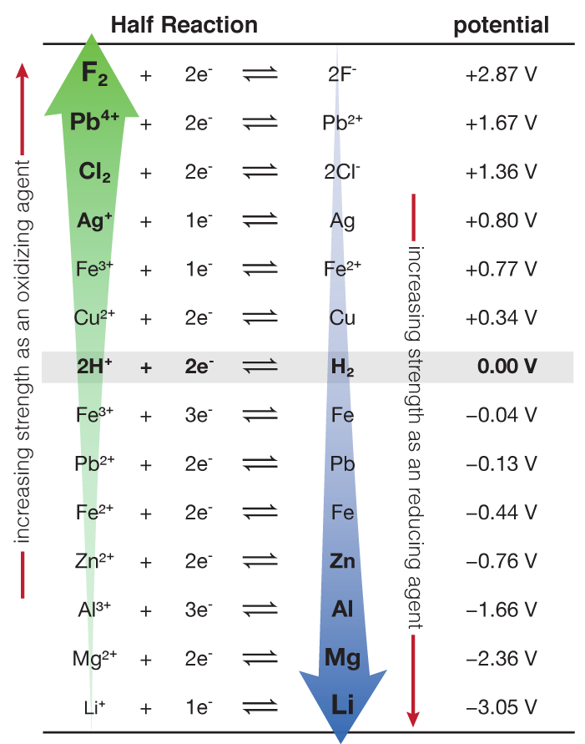
6.3.5.1 Elektrochemická řada napětí

Slide 9

6.3.5.4 Určování TD funkcí:
How to learn what’s hidden?
By exposing the system to a change !

Slide 10
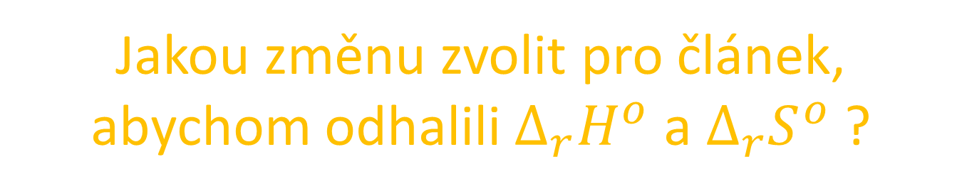
Jakou změnu zvolit pro článek, abychom odhalili $∆_{r}H^{o}$ a $∆_{r}S^{o}$ ?

